Slide 1


盛夏亲子潮玩游会
中南·某项目亲子潮玩会方案
Summer Fun Fair for parents and children

Slide 2



CONTENTS
活动概述
氛围包装
定制流程
应急措施
CONTENTS

Slide 3
活动概况
活动时间：2020年7月-8月
活动地点：中南紫云集售楼处
活动主题：盛夏潮玩园游会
活动内容：赏美味、游美园、亲子手作
CONTENTS

Slide 4
主题分解
时间
7月13-7月14日
7月20-7月21日
7月27-7月28日
主题
《大白兔之夏》
《潮玩涂鸦秀》
《国潮派对》
主要内容
大白兔主题园游会
涂鸦、潮玩展示
国潮展示
亲子手作
大白兔手绘帆布袋
涂鸦手绘扇
国潮T制作

Slide 5
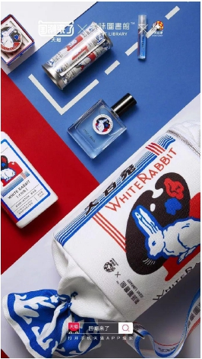
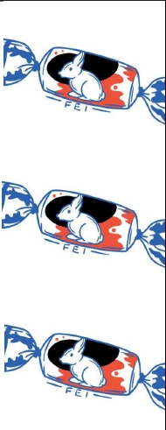
前宣导入
IP
大白兔 （糖果品牌）
大白兔奶糖是位于中国大陆上海的冠生园出品的奶类糖果，商标
是一只跳跃状的白兔，形象深入民心。
国宾礼品周总理当即批示将大白兔奶糖作为礼物送给尼克松。当
年，听装大白兔奶糖成了美国人民复活节争相购买的礼品
品牌荣誉
1、2004年，“大白兔”品牌被评为中国名牌
2、2004年，“大白兔”糖果被评为国家免检产品
3、2003年，“大白兔”奶糖荣获上海首批原产地标记注册认证
4、2003年，上海冠生园食品有限公司荣获上海市质量金奖企业
5、1995年--2004年，“大白兔”品牌连续十年被评为上海市名
牌产品
6、1998年起，“大白兔”品牌被认定为上海市著名商标
7、1995年，“大白兔”糖果荣获全国畅销国产商品“金桥奖”
第一名
8、1993年起，“大白兔”品牌被认定为中国驰名商标

Slide 6
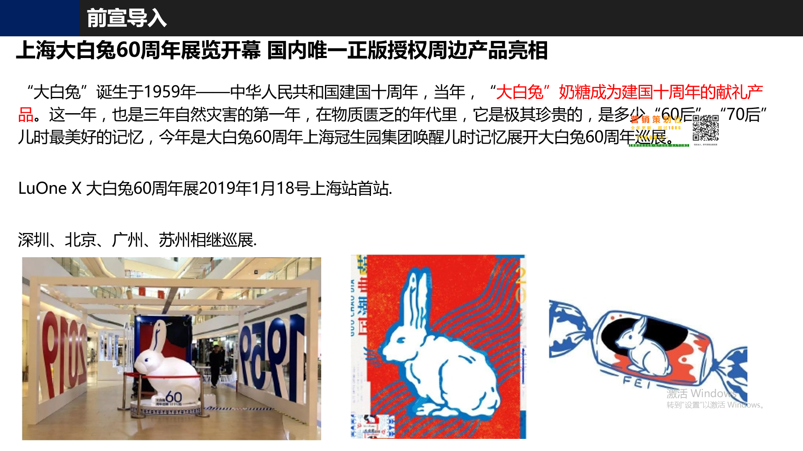

Slide 7
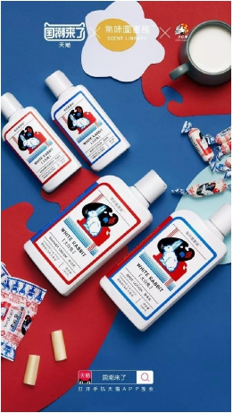
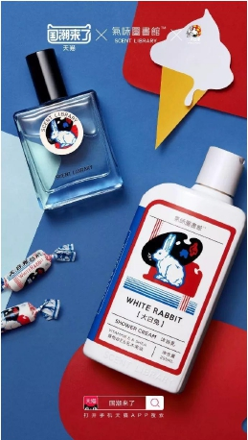
跨界合作
大白兔跨境合作
淘宝天猫：气味图书馆
agnes b. ：服饰等
“大白兔”与“agnes b.”两个不同国度、不
同文化、不同领域，互不相干的元素碰撞在一
起，从东方到西方，从传统到时尚，彼此相互
渗透、相互融合，让本次的跨界合作充满着话
题性。“大白兔”与“agnes b.”的携手不仅
开启了“大白兔”跨界营销的创新模式，还有
效提升大白兔的品牌价值，赋予年轻和时尚，
给品牌以立体感和纵深感。

Slide 8
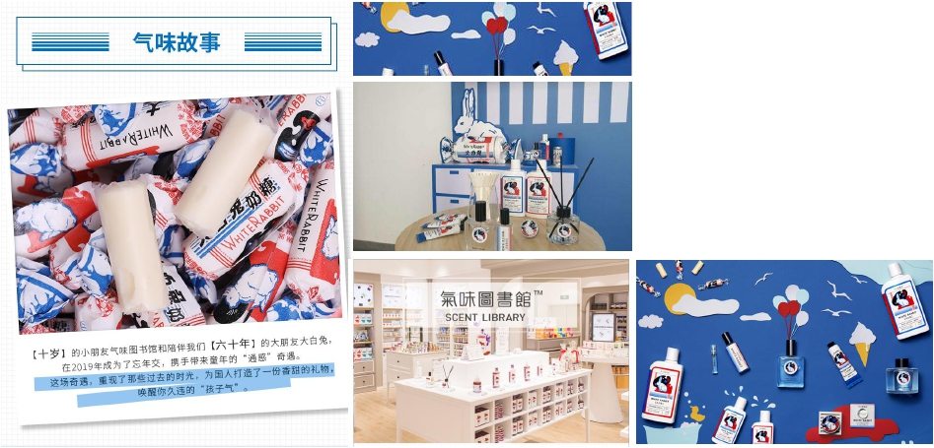
跨界合作
气味图书馆和大白兔联名推出的
香氛系列产品正式上线，商品包
涵大白兔气味的香水、沐浴露、
身体乳、护手霜以及车载香薰等。
发售当日香水销量已超过9607件，
沐浴乳销量超过10849件，2018
年9月，大白兔与美妆品牌美加
净合作推出了润唇膏，第一批上
线920支，售价为78元两支，上
线后1秒售罄。

Slide 9
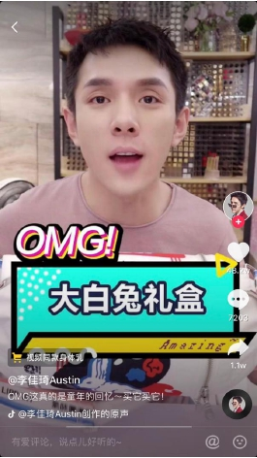
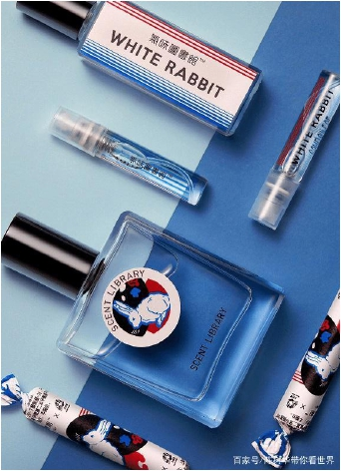
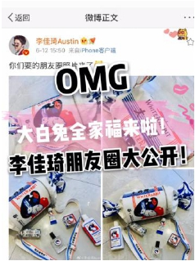
跨界合作——李佳琦热推
李佳琦抖音推荐
点赞量48.1万
李佳琦小红书
点赞量1.8万

Slide 10
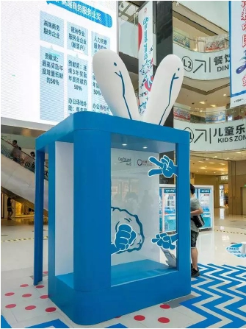
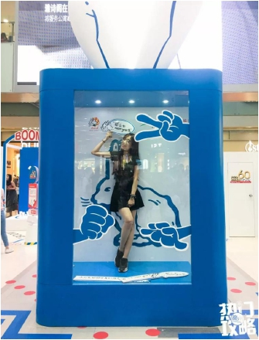
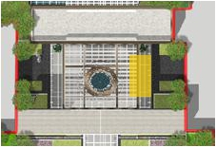
通道布置
大白兔主题打卡装置
尺寸：3*2m
材质：木工板+亚克力+地台
泡雕兔耳朵装置+创意写真贴

Slide 11
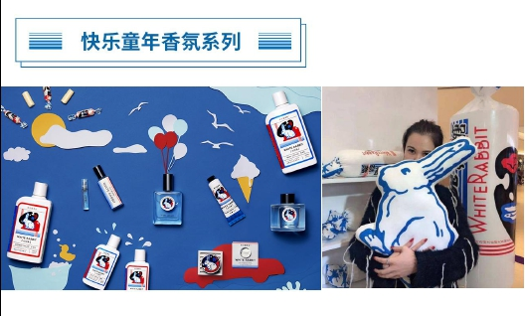
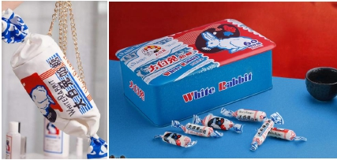
处打卡点内容设置-潮玩集市
大白兔周边潮玩集市、大白兔气味图书馆、抱枕、笔记本、服饰、润唇膏、身体乳、香水、护手霜等、

Slide 12
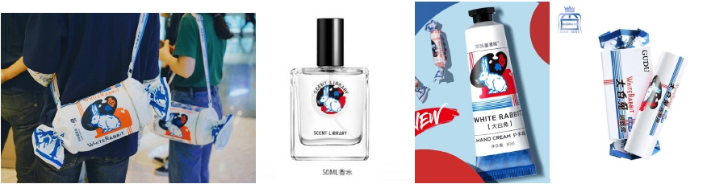
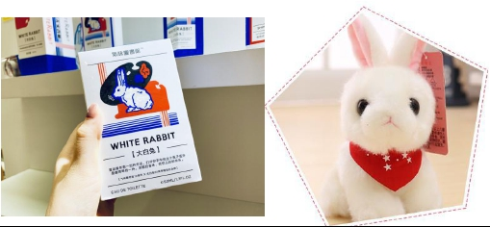
大白兔专场潮玩秀
潮玩专场秀：
大白兔帆布袋&大白兔香水&大白兔
护手霜&大白兔润唇膏&大白兔笔记
本……
大白兔笔记本，大白兔公仔

Slide 13
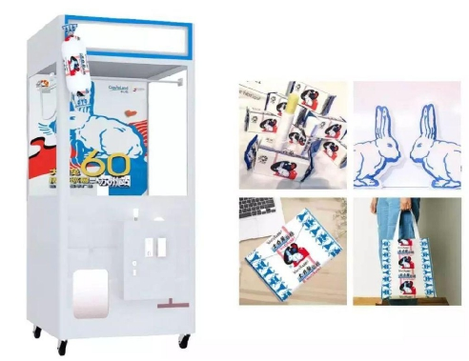
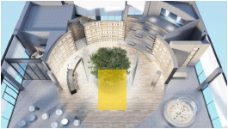
售楼处内场布陈（建议）
大白兔游戏厅
尺寸：90x98x200cm
娃娃机内部放置大白兔周边
儿时的美好回忆，除了好吃的奶糖，就是各种好玩的游戏，展览现场，大白兔
娃娃机，各种大白兔好物，润唇膏、抱枕、便利贴全都有。

Slide 14
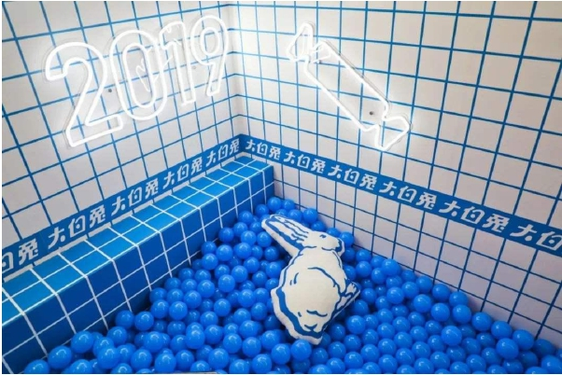
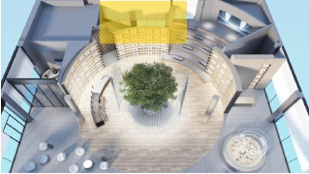
儿童区打卡大白兔海洋球馆（建议）
儿童区装置
儿童区海洋球区域放置
大白兔元素抱枕2个

Slide 15
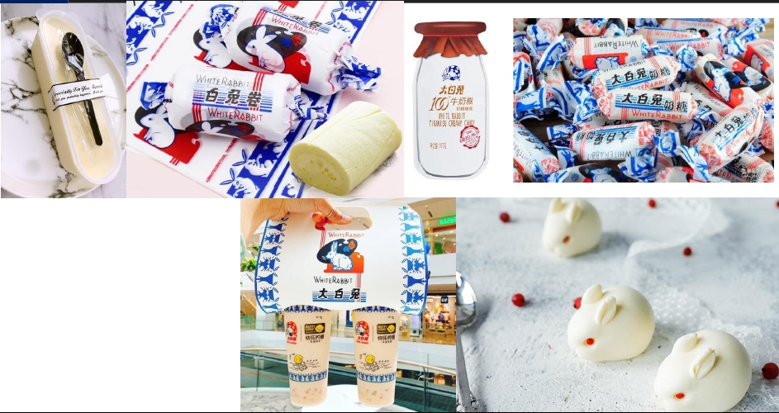
大白兔茶歇
大白兔甜点区：
白兔奶冻，大白兔瑞士卷，
大白兔酸奶，大白兔奶糖，
大白兔奶茶，慕斯兔甜
点，……

Slide 16

03PART
主题二：潮玩节

Slide 17
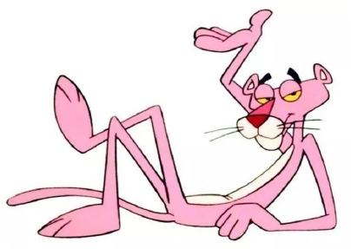

粉红顽皮豹潮玩集市

Slide 18
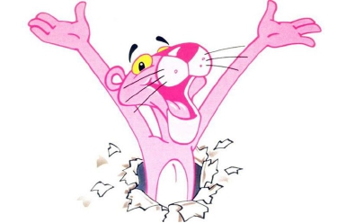
粉红顽皮豹潮玩集市
粉红豹 / 顽皮豹（英文：Pink Panther）
又称顽皮豹或粉红顽皮豹，家传户晓的卡通人物，起初只是在1963
年的真人电影《乌龙帮办》片头中出现，想不到观众竟马上爱上它。
无心插柳的创作人Friz Freleng，翌年首度制作一段长达七分钟、名
为 The Pink Phink 的动画短片，让这只原本寂寂无闻的顽皮豹从此
用“Pink Panther”之名行走江湖。首次于1964年4月11日以电影形
式出现，这是一部侦探电影，由华纳兄弟电影出身的大卫·迪帕达
（David DePatie）设计。顽皮豹不单止为《乌龙帮办》系列的真人
电影作绿叶，更跳出独当大梁，赢得1965年奥斯卡最佳动画短片大
奖。

Slide 19
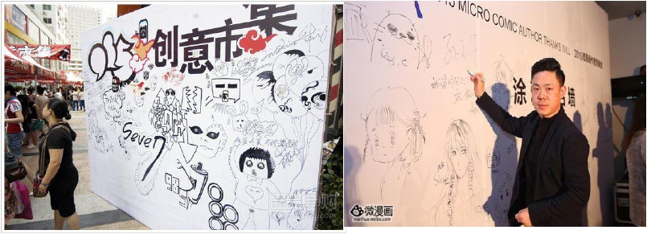
售楼处造型建议——潮玩背景涂鸦签到
售楼处外部设置潮玩背景涂鸦签到（粉色背景），来宾客户可涂鸦签名。
尺寸：5*3m 材料：桁架背景喷绘
（三次活动主题都可以采用次签到形式）

Slide 20
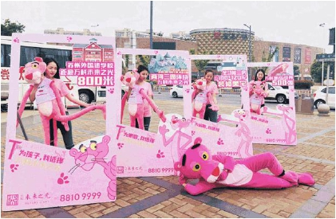
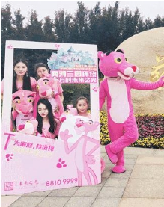
售楼处造型建议——潮玩集市合影打卡
打卡合影装置合影框2个
粉色顽皮豹元素合影框
（可重复使用）
材质：
尺寸：1.5*2.8m

Slide 21
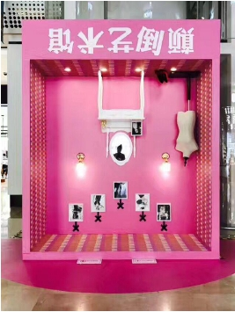
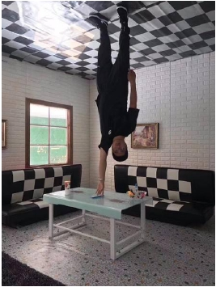
售楼处外部——潮玩涂鸦创意颠倒房间
倒立房间装置：
尺寸：3*2m
材质：桁架+喷绘+地贴
装饰物：化妆桌、相框、假模特
潮玩涂鸦创意颠倒房间，将房间装置成颠倒房，背景为涂鸦背景墙可供来宾打卡留念趣味十足。

Slide 22
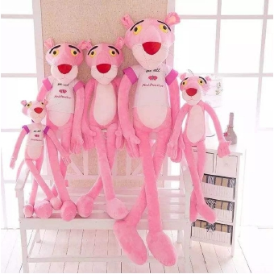
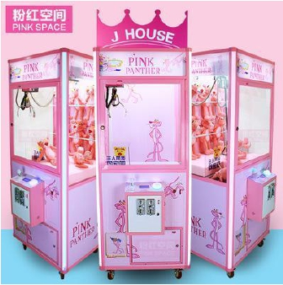
潮玩氛围布置——潮玩粉红豹集市娃娃机
粉红豹游戏厅
尺寸：90x98x200cm
粉红豹写真贴布置包装
粉红豹娃娃机周边

Slide 23

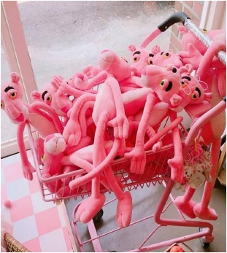
潮玩氛围布置——潮玩粉红豹集市摊位
在阶梯上装置粉红豹玩偶，布置粉红豹元素美陈，粉红豹购物车。

Slide 24
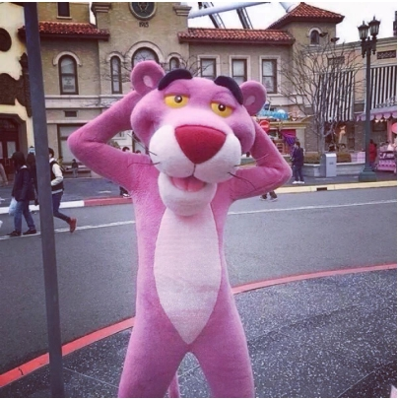
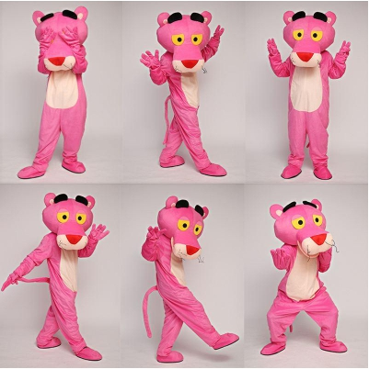
潮玩氛围布置——粉红豹人偶

Slide 25
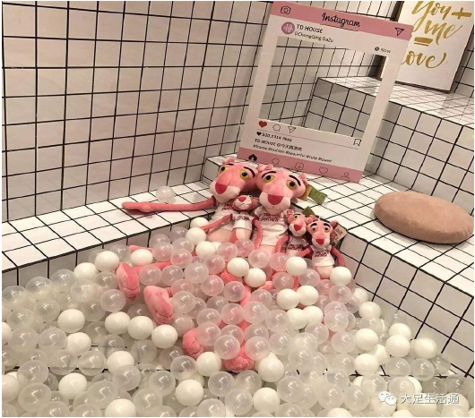
儿童区打卡（建议）
儿童区海洋球区域放置
粉红豹玩偶2个

Slide 26
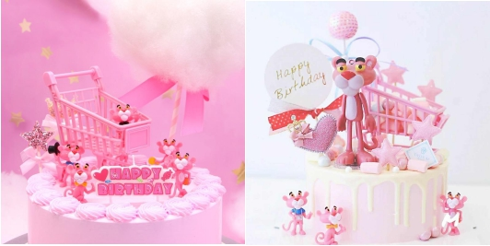

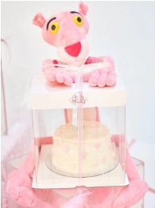
潮玩氛围布置——潮玩网红茶歇
粉红豹主题茶歇：纸杯蛋糕、粉红豹主题蛋糕、饮料水果等粉色主题茶歇。

Slide 27
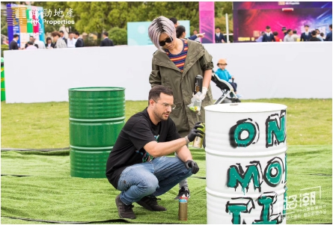
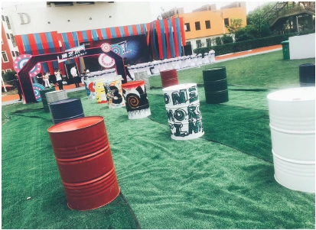
主题建议二——minibox潮玩涂鸦
Minibox区域设置涂鸦区域、涂鸦背景墙、涂鸦合影打卡点

Slide 28
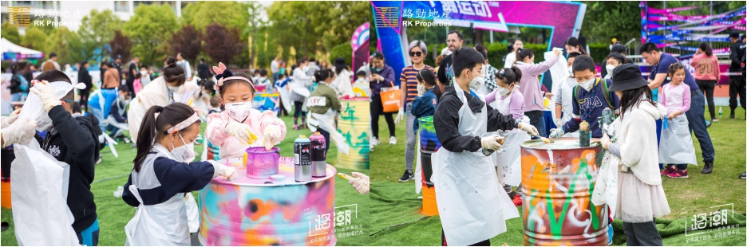
售楼处造型建议——潮玩涂鸦

Slide 29
04PART
主题三：今夏泰嗨

Slide 30
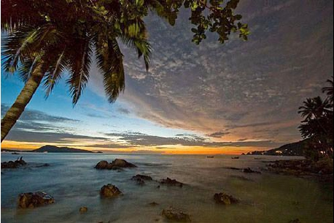
活动前宣
东南亚最美十大海滩之一泰国巴东海滩
海滩位于泰国着名旅游胜地普吉岛，是岛上
开发最完善的海滩区。海滨上动静皆宜，像
是取一方角落晒晒阳光，阅读喜爱的小说，
在沙滩上来一节泰式按摩，编发辫，或是玩
水上摩托车，帆船，橡皮艇，沙滩排球，潜
水都是不错的主意。普吉岛有许多家大饭店，
最值得一提的是泰式海鲜，其中首屈一指的
菜色是巨型的普吉龙虾肉(PhuketLobster)极
为鲜美。
本次活动一海滩为主题结合泰式烧烤，让人
仿佛身临其境。

Slide 31
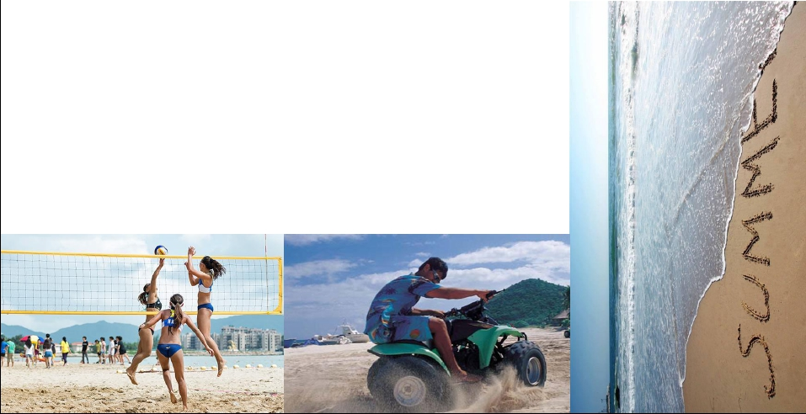
活动创意
这个夏天
去泰国太远
我们就在龙湖游泰国！
将泰国风情的沙滩、椰风、滑板、沙滩排球、沙滩卡丁车
还原至售楼处，增加异域风情；

Slide 32
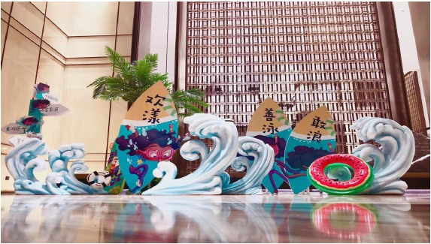

售楼处外部通道造景
夏日元素海滩布置，立体海浪造景，网红游泳圈装饰，冲浪板、椰子树装置
材质：泡雕 kt板 尺寸 3*2m

Slide 33
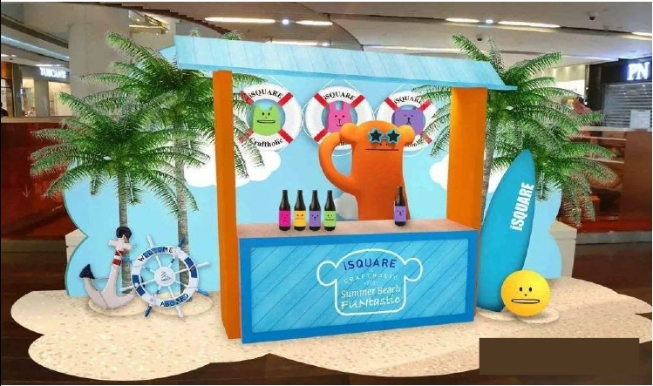
售楼处外组景次推
尺寸：2.4高*1.5宽
材质：桁架、KT、
地贴组景
数量：1个

Slide 34
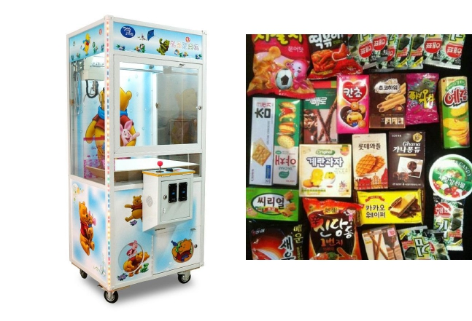
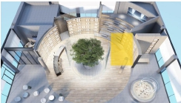
售楼处外夏日元素组景次推
夏日泰嗨零食机
尺寸：90x98x200cm
夏日元素写真贴布置包装
泰国网红零食

Slide 35
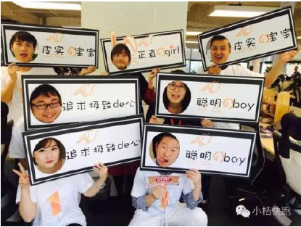
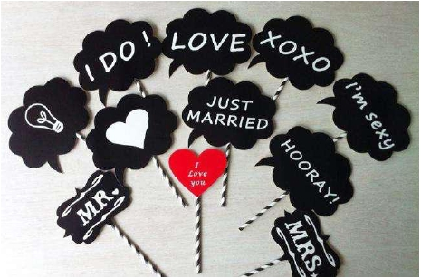
合影手牌
合影手举牌尺寸：20x35cm
材质：TK板

Slide 36
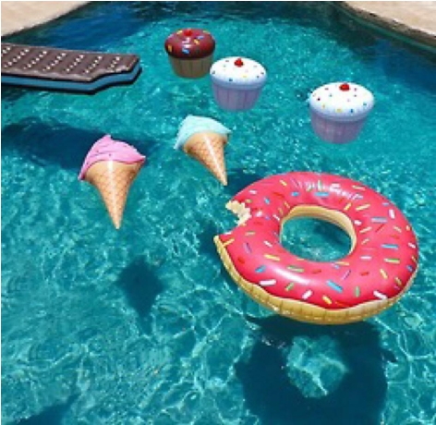
儿童区打卡（建议）
儿童区装置
儿童区海洋球区域放置
夏日气模2个

Slide 37
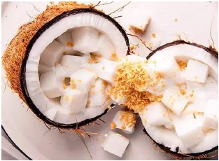
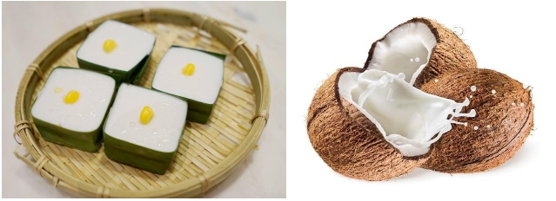



售楼处造型建议——泰式椰子主题茶歇

Slide 38


国潮氛围布置——minibox泼水节
minibox设置玩具洒水枪，夏日炎热小朋友们可以泼水大作战。

Slide 39

03PART
定制流程

Slide 40
每周计划
13:00-13:30 客户签到领取门票
13:30-13:40 主持人登场
13:40-13:40 游园互动环节
14:40-14:20 现场互动游戏
14:20-14:30 现场抽奖
14:30
活动结束

Slide 41



游园券设置
积满四个点位的盖章
可获得大白兔护手霜一只、大白兔冰箱贴一个

Slide 42


亲子游园会门票建议
来宾事先领取现场门票，每参观完一个地方，摊主对其门票打上记号；

Slide 43



主持人开场
主持人服装件建议：
主持人服装绘有大白兔图案，或者以红色、白色、深蓝色为基调的衣服，对应大白兔的颜色

Slide 44
配合三周的亲子手作

Slide 45


潮玩体验区——大白兔手绘环保袋（第二周）
父母帮助指导孩子绘画布袋，培养孩子的绘画兴趣。帆布袋定制项目特色图案让客户涂色。

Slide 46




潮玩体验区——潮创意手绘涂鸦扇子（第二周）
邀请书法大咖现场为客户在国潮创意扇子上制作写上趣味语录，写上最时髦的
流行的话语，扇子定制项目logo。

Slide 47


DIY体验区——泰式海娜手绘
泰式海娜手绘：
现场海娜手绘大咖给嘉宾绘画创意纹身，一周内可洗掉

Slide 48




抽奖方式
大白兔抽奖箱（用右边的图包装抽奖箱）
抽
奖
券
副
券
大白兔抽奖券

Slide 49

第一周大白兔周边奖品建议
大白兔60周年帆布包
大白兔气味香水
大白兔气味奶糖味香
氛护手霜
大白兔润唇膏
大白兔奶糖礼盒

Slide 50



第二周潮玩奖品建议
粉红豹全棉四件套
粉红豹一人高玩具
玩具手办六件套

Slide 51



第三周国潮奖品建议
泰国芒果木手绘工艺品
抖音网红泰国防晒喷雾
泰国青草膏

Slide 52
04PART
应急预案

Slide 53
危机处理-细则
火灾发生时应对
伤病员对应
发生火灾时候，以现场人员的安全为首要目的，进行迅速反应。
告诉现场人员有紧急事件发生，引导现场人员到临时安全场所，进行初期消防行动。
同时尽快向现场负责人报告情况，听从指示。
负责人根据现场情况及时决定要不要报火警。
※预先准备好消防用具；
※预先掌握避难引导路线。
天气突变时
伤病员对应
天气突然变化情况（雷阵雨、沙尘暴等），优先考虑观众的安全，尽量不要引起恐慌。
现场负责人立即根据现场情况，安排现场人员有秩序地撤退。
如遇大风，加固所有制作物，POP展架回收，组织人员看管好相关物资。
如遇大雨，准备好篷房，将外露的宣传制作物用塑料布盖好，将所有电器关闭，摆放在储藏间内，
以免受潮短路。工作人员及时清理顶棚上的积水。

Slide 54
危机处理-细则
遗失或拾到物品时对应
发现拾到物品，报告现场负责人；
询问失物，与现场负责人确认，听从负责人指示。
伤病员对应
发生伤病员的时候
确认附近有没有伤病员的亲人/同伴/熟人。
确认伤病员的症状，将状况报告给现场人，听从指示。
根据情况由工作人员陪同将伤病员引导到社区诊所或就近的医院。
中暑情况
将中暑着移动至最近的室内或阴凉处，服用人丹。如中暑情况没有缓解，引导到社区诊所内。
轻伤的时候
向本人确认身体状况后，判断是轻伤，引导到社区诊所内。
重伤的时候
如本人无法行走，判断症状很严重的时候，不要移动伤病员，报告现场负责人状况，在现场负责人
判断下进行应急处理，打急救电话，要求准备救护车。
※预先掌握好路演社区的诊所位置和就近医院路线。

Slide 55
THANK YOU

